Slide 1
Виробничі інновації в ІМК: ефективно — не значить складно
Богдан Кривицький | Заступник генерального директора з інновацій ІМК

Slide 2
ІМК – інтегрована сільськогосподарська компанія

Slide 3
ІМК – інтегрована сільськогосподарська компанія
ІМК обробляє 120 тис. га землі У Чернігівській, Сумській та Полтавській областях
Рослинництво: Основні культури: кукурудза, соняшник, пшениця
Зберігання зернових: 554 тисячі тонн власних потужностей зі зберігання зернових
Молочне тваринництво: Поголів’я ВРХ – 1 014 голів, в тому числі 615 корів (станом на 01.01.2022)

Slide 4
Вдале розташування земельного банку та інфраструктури
Розташування земельного банку характеризується високою концентрацією в межах кластера, з середньою відстанню між полями до 20 км;
Розвинута та самодостатня сільськогосподарська інфраструктура:
власні потужності для зберігання зернових;
логістична інфраструктура;
парк власної с/г техніки
1
Київ
2
5
3
4
# | Кластер | Земельний банк, тис. га | Потужності зі зберігання, тис.т | Поголів’я ВРХ (01.10.2019)
1 | Чернігів | 28.9 | 102 | 1014
2 | Носівка | 29.6 | 115 | -
3 | Прилуки | 18.3 | 160 | -
4 | Полтава | 19.8 | 87 | -
5 | Суми | 23.4 | 90 | -
 |  | 120 | 554 | 1014
УКРАЇНА
Black Sea
Azov Sea

Slide 5
Agtech в ІМК

Slide 6
Монітиронг врожаю
Грунтові сканери
технологічні карти
Автопілот
локально-стрічкове внесення
GIS
відбір проб грунту
RTK
відключення секцій
гіперспектральні
сенсори
LAI
визначення забур’яненості
електронний земельний кадастр
тензометрія
Дрони
Machine synch
WEB-портали
контроль внесення
Soil
sampling
карти агрохімічного аналізу
аерофотограмметрія
сервіси візуалізації
BIG DATA
експрес аналіз
thermal sensors
електропровідність
disease prediction
карти-завдання для техніки
N-Sensor
VRA
ERP системи
Сенсори вологості
лабораторії
Точне землеробство
Передача файлів
remote sensing
Комплексна сфера
утьтрамалооб’ємне обприскування БПЛА
ДЗЗ
спектральні камери
Пенетрологери
Field scouting apps
Супутниковий моніторинг
Zone Management
метеостанції
IT
ISOBUS
прогнозування врожайності
NDVI
телеметрія

Slide 7
Програмне забезпечення для точного землеробства
One soil
John Deere Operation Center та JD Link
Climate FieldView
Ag Leader SMS Advanced, Trimble AG software
Quantum GIS
EOS Landviewer
PreAgri

Slide 8
Залізо для точного землеробства
Системи Row sense & Row Vision на обприскувачах John Deere
Системи автопілотування та власна мережа базових станцій RTK
Метеостанції – стаціонарні й на обприскувачах
Відключення секцій для уникнення перекриття (сівалки й обприскувачі)
Системи картування врожайності
Precision Planting

Slide 9
Як це допомагає?
Економія ресурсів
Підвищення продуктивності роботи
Контроль якості виконання польових операцій
Актуальні контури полів
Оптимальні напрями обробітку
Агрономічна аналітика

Slide 11
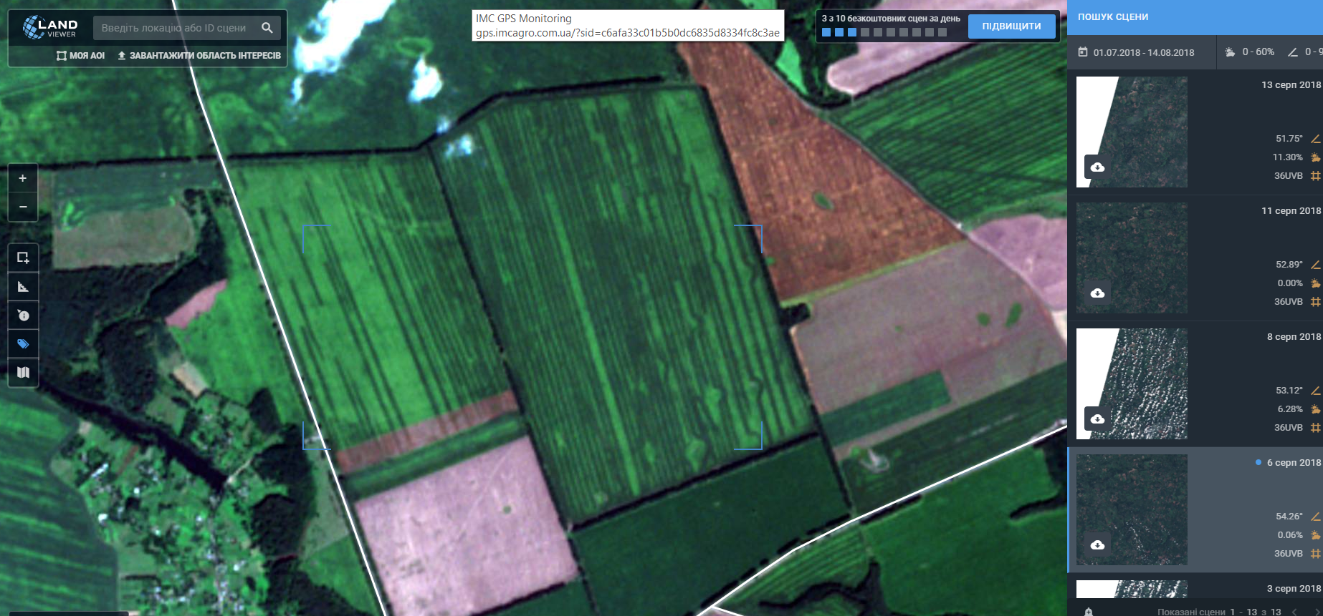

Slide 12
До
Після
Row Sense
&
Vision

Slide 13
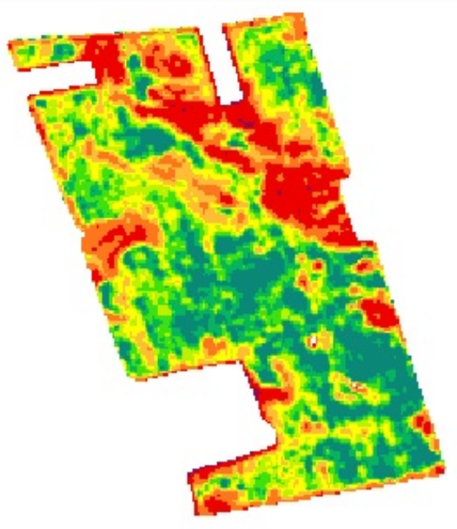
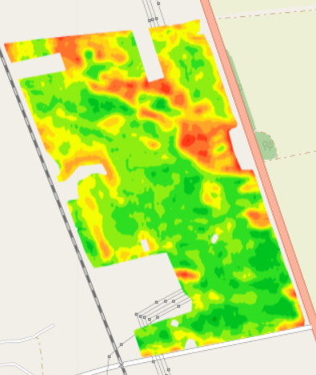
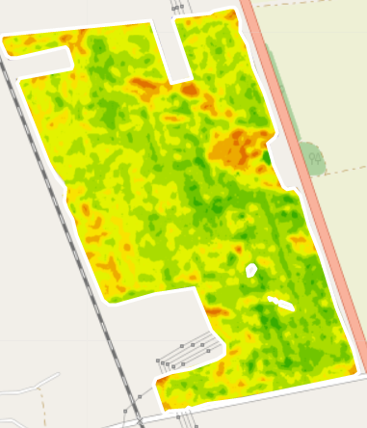
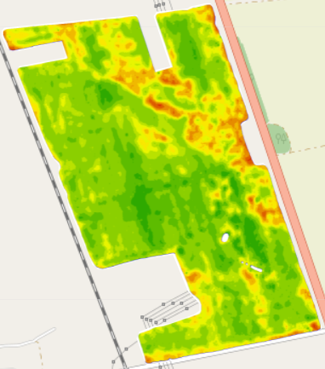
Зони продуктивності поля – чіткі зони в межах одного поля, які суттєво відрізняються за врожайністю.
Зона високої продуктивності – зона, яка протягом декількох сезонів дає найвищу врожайність на полі
Зона низької продуктивності – зона, яка протягом декількох сезонів дає найнижчу врожайність на полі
Карта зон
продуктивності
Карта врожайності
кукурудзи 2019
Карта зон
продуктивності
Карта врожайності Пшениці озимої 2021

Slide 14
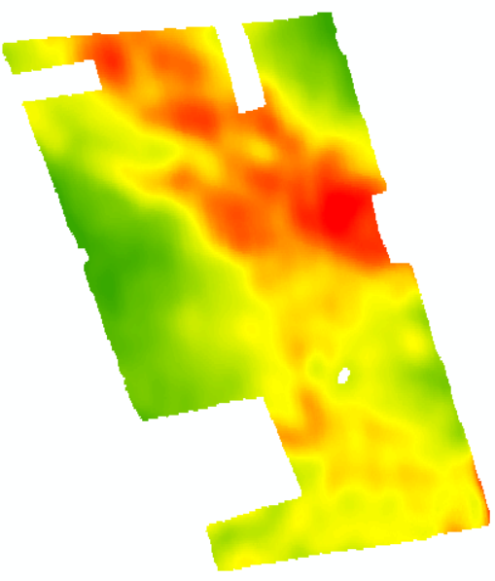
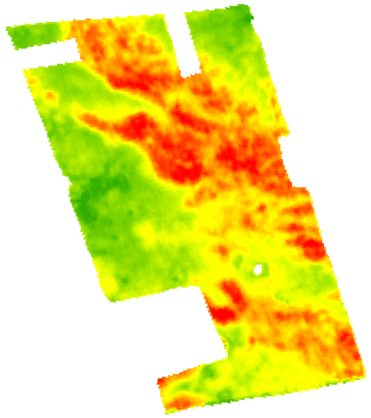
Яскравість ґрунту
(Вміст органічної
Речовини, Кислотність)
Рельєф (ВОЛОГА)
Карта врожайності
кукурудзи
+

Slide 15
Карти врожайності за
максимальну кількість років
Карти рельєфу
та яскравості ґрунту
Індекс вегетації NDVI
за 3-5 років
+
+

Slide 16
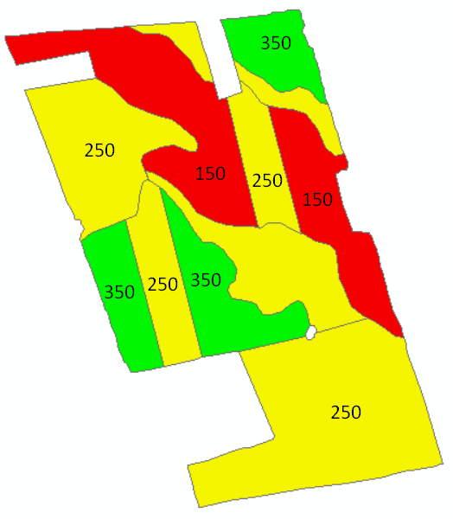
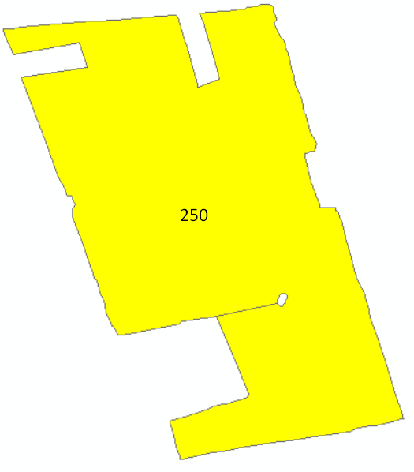
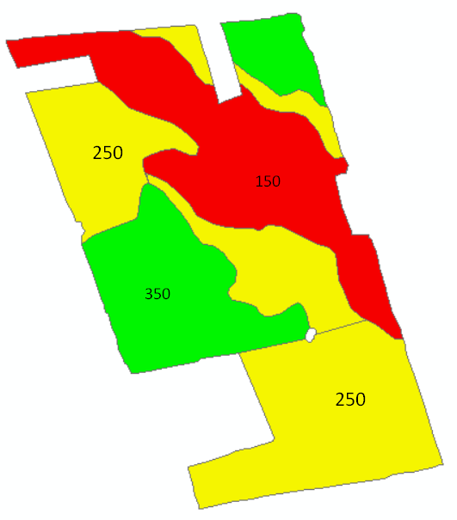
Карта завдання з контролями
Стандартна норма
внесення ІМК
Карта зон
продуктивності
Перерозподілення
добрива
100
100

Slide 17
Отриманий результат:
У високопродуктивних зонах при збільшенні норми внесення карбаміду з 250 кг/га до 300-350 кг/га врожайність виросла в середньому на +0,48 т/га.
У високопродуктивних зонах при зменшенні норми внесення карбаміду з 250 кг/га до 150-200 кг/га врожайність знизилась в середньому на -0,38 т/га.
У низькопродуктивних зонах при збільшенні норми внесення карбаміду з 250 кг/га до 300-350 кг/га врожайність в середньому НЕ змінилась.
низькопродуктивних зонах при зменшенні норми внесення карбаміду з 250 кг/га до 150-200 кг/га врожайність в середньому НЕ змінилась.
Наступний етап:
Збільшення площі під диференційованим внесенням карбаміду не менше ніж на 50% у сезоні 2021-2022 (наразі з осені 2021 вже внесено 7251,49 га);
«Калібровка» полів для ДИФ внесення карбаміду—тестування технології на кожному потенційно придатному полі з подальшим створенням бази даних фактично придатних полів для ДИФ.

Slide 18
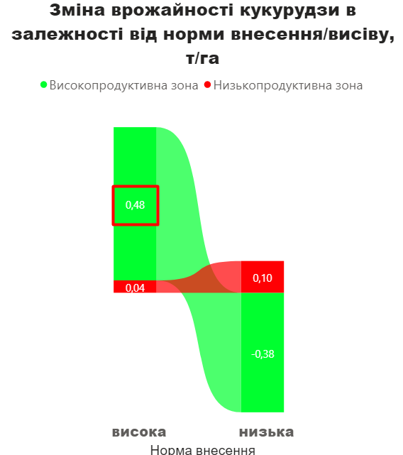
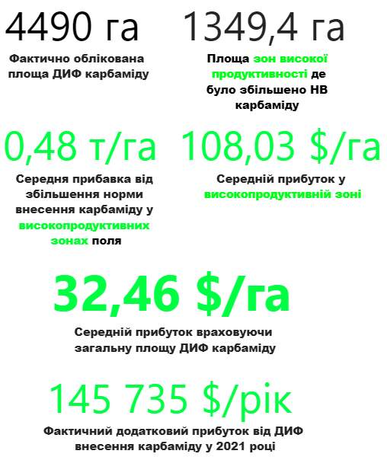

Slide 19
Innovation Strategy

Slide 20
Обприскуваннями дронами
Автономна с\г техніка
Масштабування диференційованого внесення
Системи селективного обприскування
Карбонові сертифікати
Дослідження ущільнення ґрунту

